Slide 1
ИСПОЛЬЗОВАНИЕ КАРТОЧЕК ГЛЕННА ДОМАНА ДЛЯ РАЗВИТИЯ РЕЧИ ДЕТЕЙ С ОВЗ
«В любом ребенке скрыт огромный потенциал, который можно развить, тем самым предоставив ему неограниченные возможности в жизни»...

Slide 2
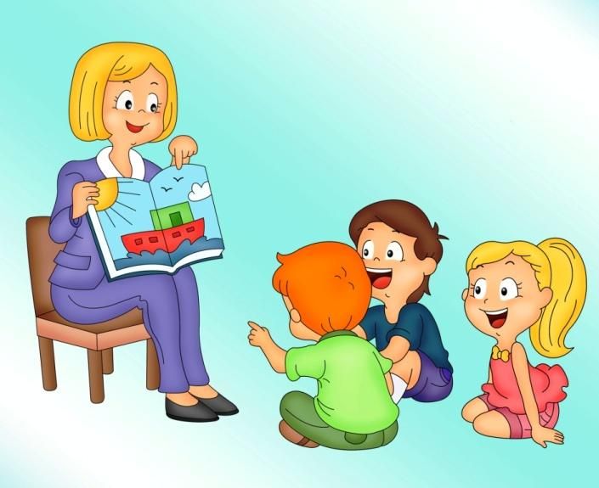
На сегодняшний день главной задачей становится развитие речи детей с раннего возраста. В 1970–1980-е речевые дефекты были у каждого 4-го ребенка дошкольного возраста, сегодня же трудно найти дошкольника без нарушений. Увеличилось число детей, у которых речь не появляется до 3 лет. В середине 70-х годов дефицит речи наблюдался только у 4% детей того же возраста. За 20 последних лет число речевых нарушений возросло более чем в 6 раз. Это связано не только с медицинскими факторами, но и социально-культурными условиями.

Slide 3
ФГОС дошкольного образования в требованиях к структуре образовательной программы речевое развитие включает:
- владение речью как средством общения и культуры;
- обогащение активного словаря;
- развитие связной, грамматически правильной диалогической и монологической речи;

Slide 4
Программа Веракса Николая Евгеньевича «От рождения до школы»
образовательная область речевое развитие включает в себя:
- речевую развивающую среду
- формирование словаря
- звуковую культуру речи
- грамматический строй речи
- связную речь

Slide 5
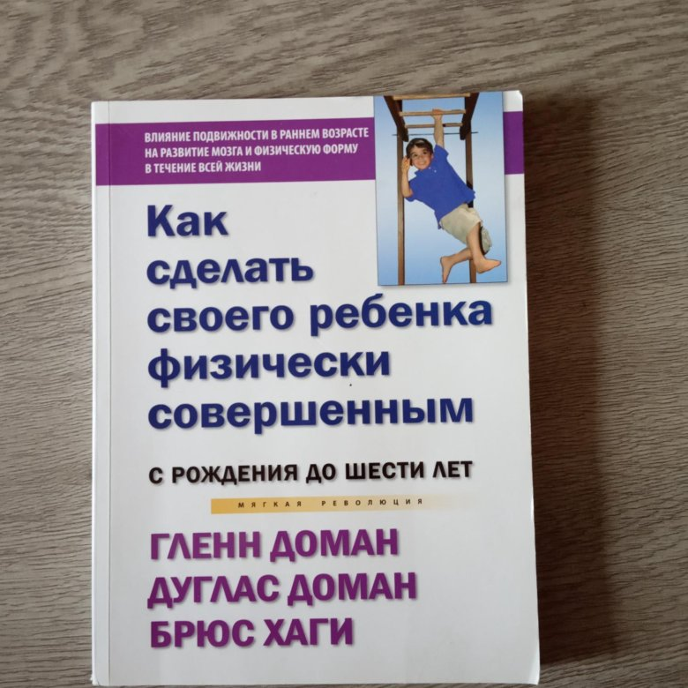
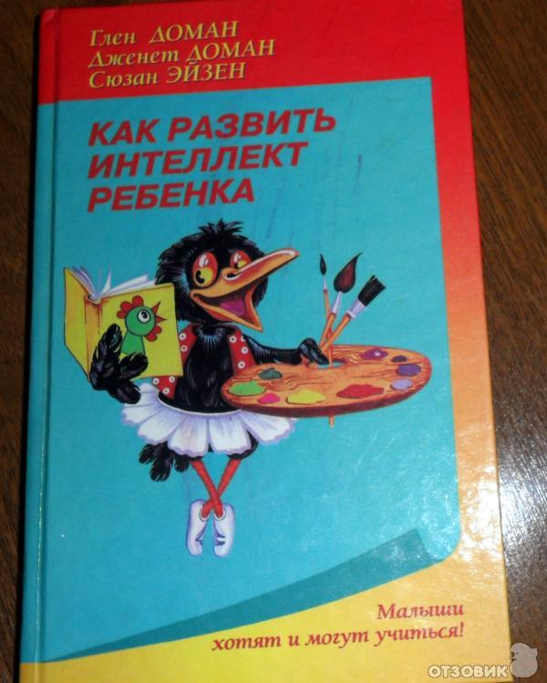

Slide 6
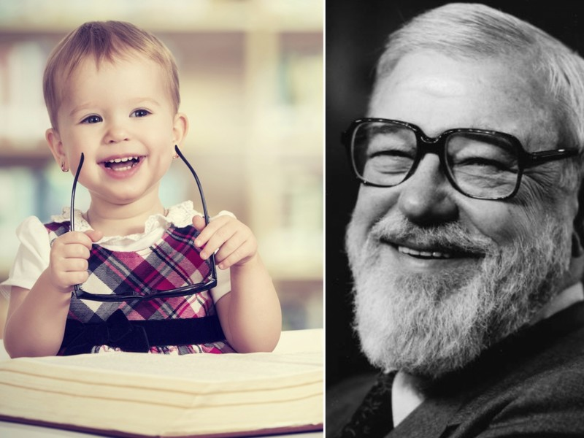
методика Гленна Домана
Гленн Доман (1920 г.р.) - американский врач-нейрофизиолог, автор методики интенсивного интеллектуального и физического развития детей с момента рождения.
На протяжении более чем 20 лет
он проводил многочисленные
исследования, опыты, эксперименты.
В результате своих наблюдений
Доман пришел к выводу,
что дети за всю свою жизнь
не узнают столько, сколько информации
могут усвоить в первые 6 лет жизни.
Практически с рождения
ребенок готов к познанию мира,
его интересует все, что находится в его окружении.
Г. Доман работал с детьми, отстающими в развитии. Однако глядя на то, как их братья и сестры, которые были абсолютно здоровы, с интересом присоединялись к занятиям и добивались больших успехов, он создал методику, которая разработана с учетом и их интересов и потребностей.

Slide 7
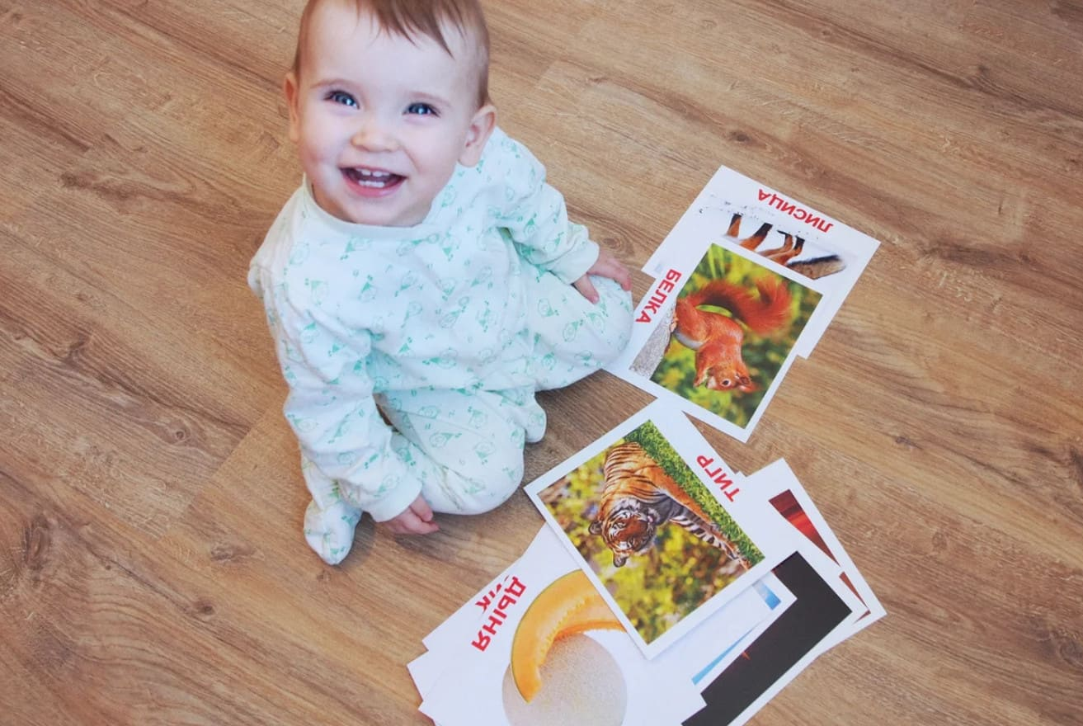
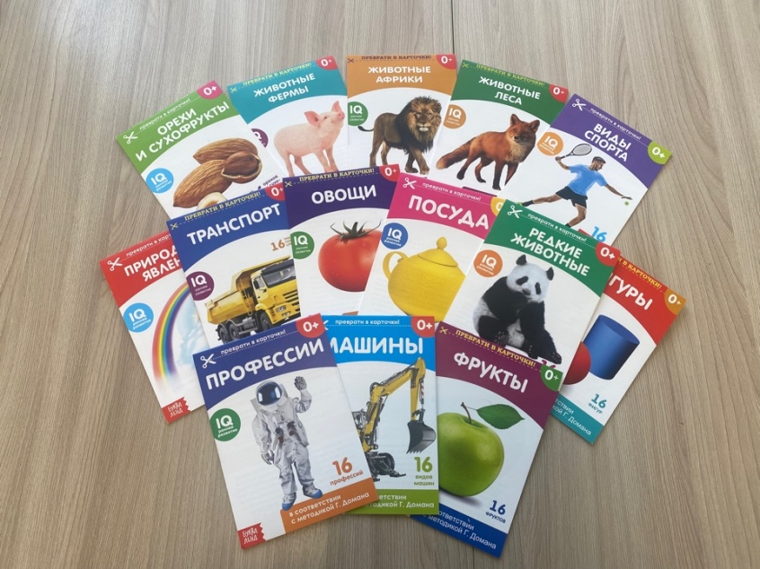
методика Гленна Домана
Суть метода в том, что ребенок усваивает символы, понятия и факты, запоминая визуальную информацию, многократно показываемую ему в виде карточек, на которых изображены знаки, слова, математические и химические формулы, географические единицы, исторические события, животные и растения, планеты Солнечной системы и т. д. Взрослый быстро показывает карточки, четко произнося названия соответствующих объектов, и дает некоторые поясняющие комментарии.
Материал подается тематическими блоками , повторяется несколько раз с разной скоростью и постепенно усложняется, обрастая деталями. Предполагается, что таким образом можно вырастить гения, вложив в ребенка с любыми стартовыми интеллектуальными возможностями энциклопедические знания.

Slide 8
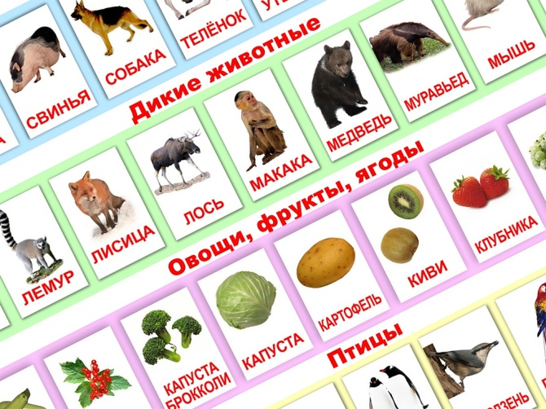
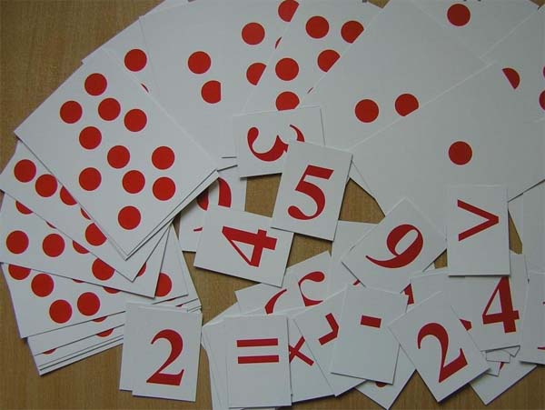
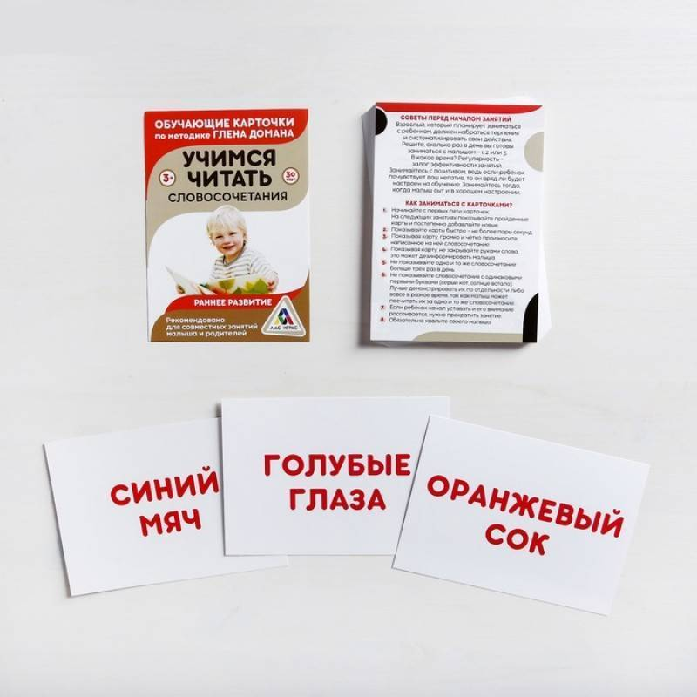
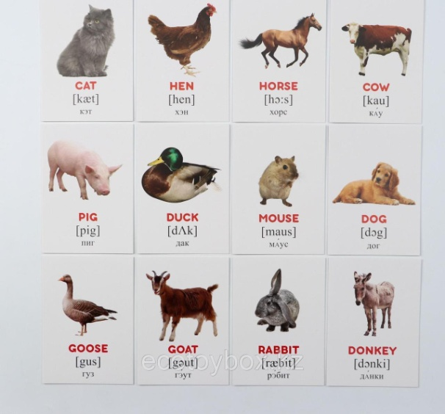
Основные разделы методики Гленна Домана:
1. Счет - использование карточек с разным количеством точек;
2. Чтение – Доман предлагает показывать ребенку карточки с крупно напечатанными словами, произнося их вслух;
3. Иностранные языки – слова запоминаются по тому же принципу, что и в родном языке;
4. Общие знания о мире – объекты делят на категории, демонстрируя их ребенку поочередно, что бы он запоминал их в соответствии с классификацией;

Slide 9
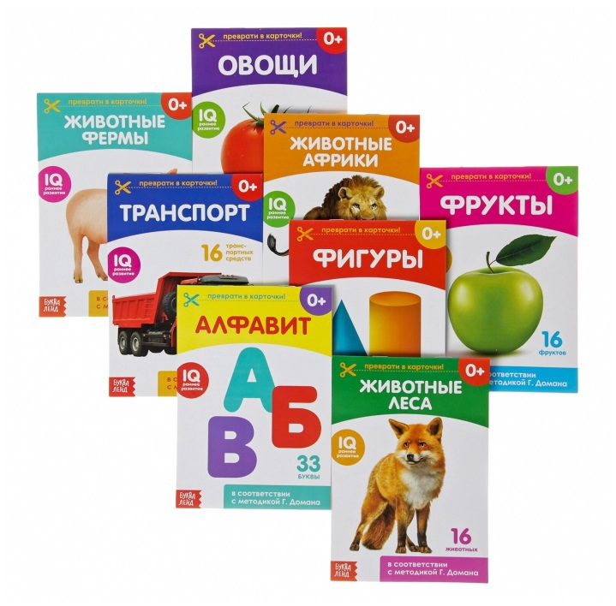
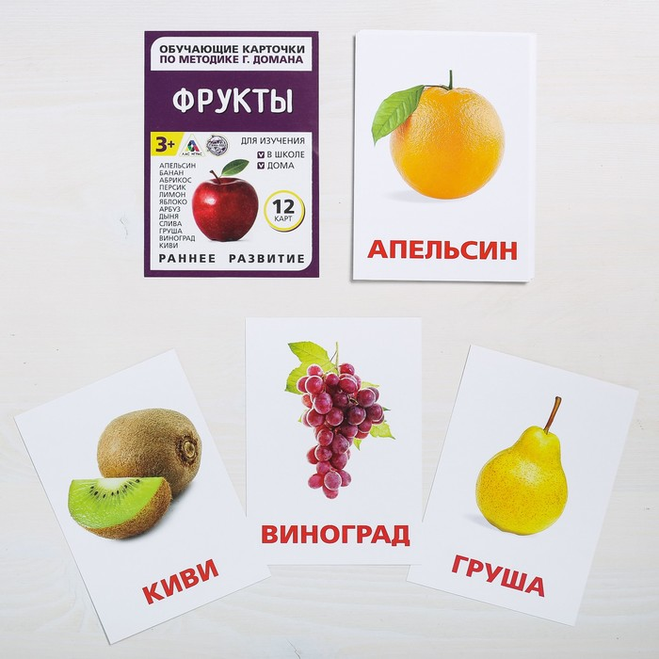
Тематические карточки - огромный кладезь информации. Играть с ними интересно и малышам и детям постарше.

Slide 10
Требования к карточкам:
• Карточка должна быть белого цвета;
• Карточка должна быть довольно большой;
• На карточке должен быть изображён только один предмет.
• Все детали на карточке должны быть хорошо видны.

Slide 11
Задачи:
- Продолжать расширять и активизировать словарный запас детей
- Учить использовать в речи предлоги и глаголы
- Учить понимать и употреблять существительные с обобщающим значением.
- Формировать умение согласовывать существительные и прилагательные в роде, числе, падеже;
- Учить отчетливо произносить слова и короткие фразы
- Помогать детям употреблять слова в точном соответствии со смыслом

Slide 12
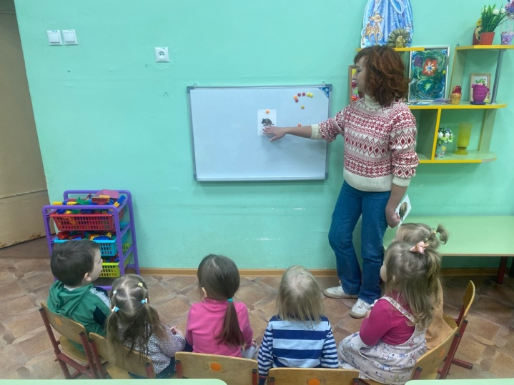
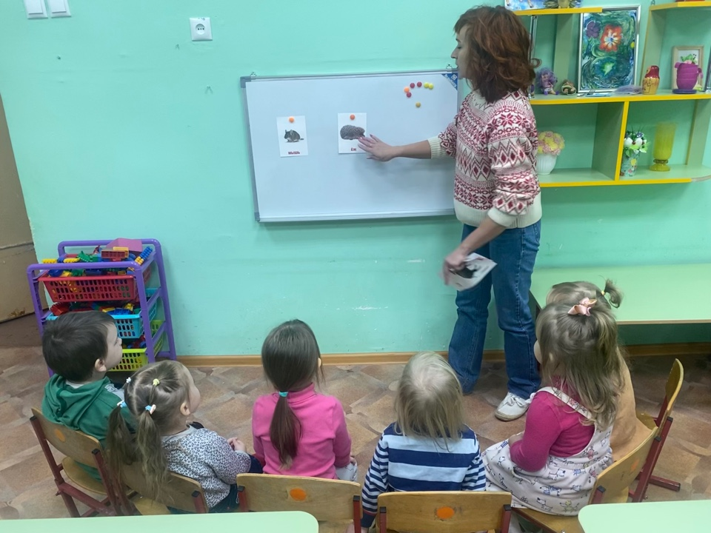
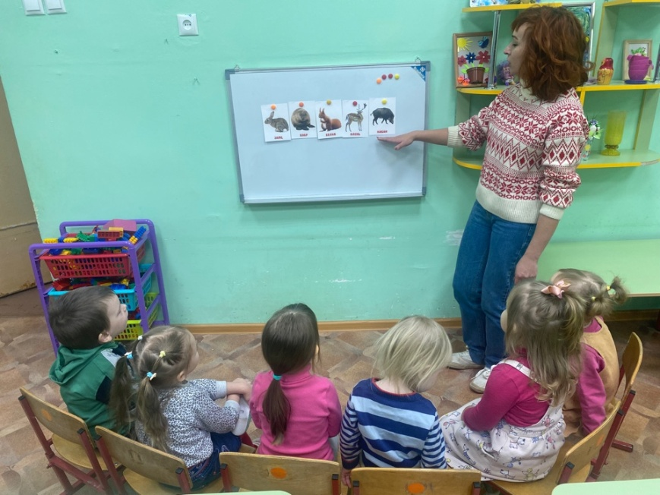
Карточки Гленна Домана

Slide 13
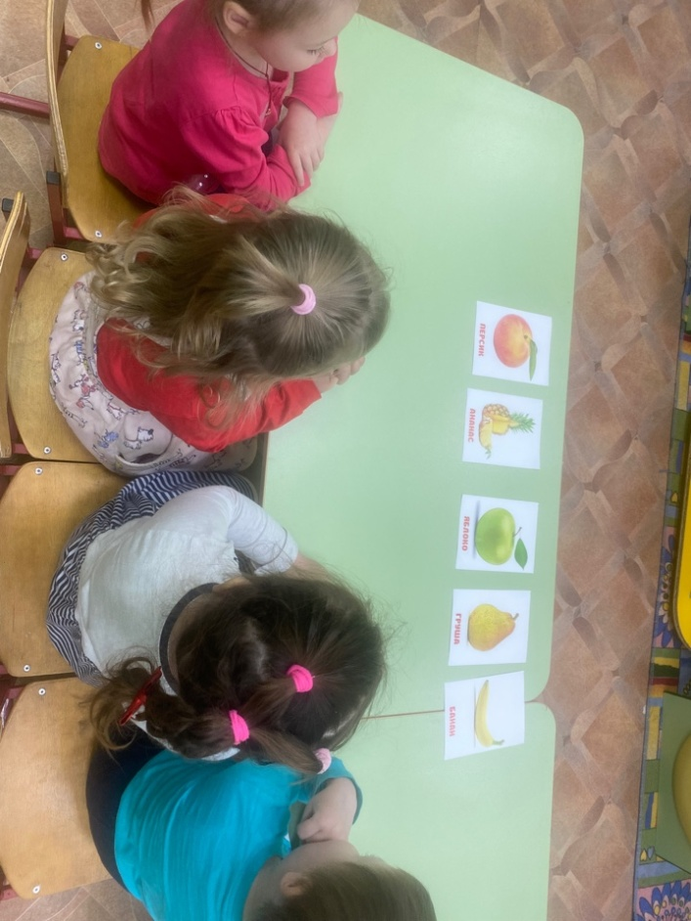
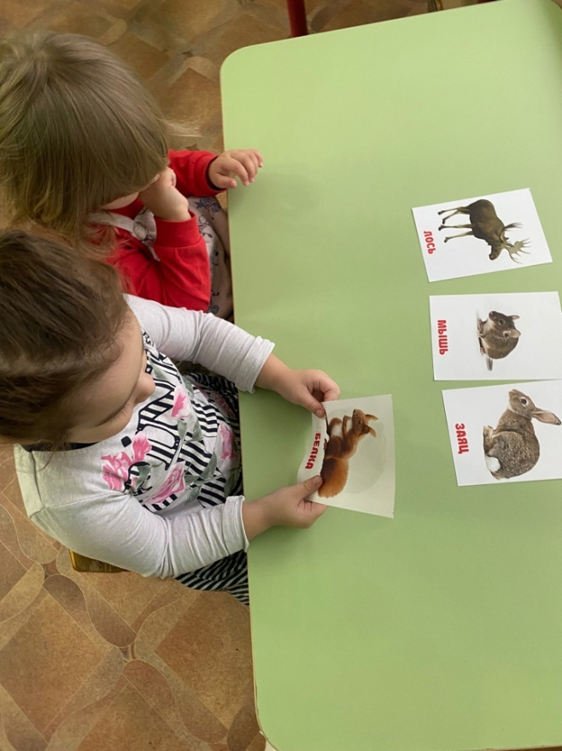
Игры « Найди отгадку?», «Назови что покажу?»

Slide 14
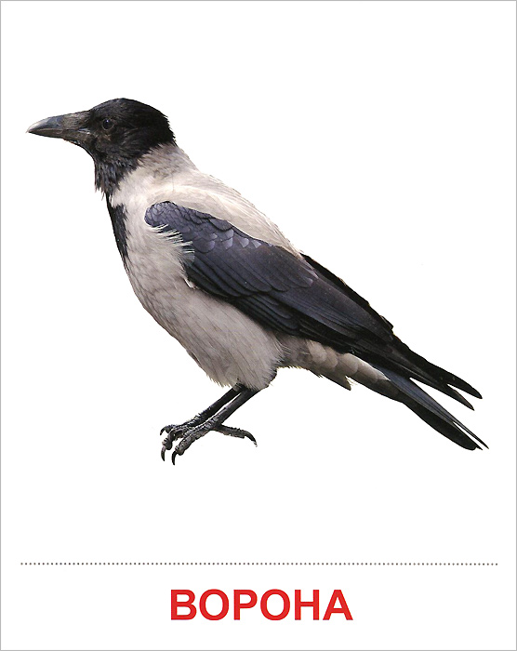
Гленн Доман карточка Ворона
Вороны вьют свои гнезда
на деревьях или в кустарниках.
Вороньи гнезда сделаны
из веточек, переложенных
травой или шерстью.
Вороны питаются насекомыми,
семенами, фруктами и орехами.
Голос вороны — громкий, хриплый,
совершенно не музыкальный.
Вороны относятся к семейству вороньих.
Большинство птиц семейства вороньих спариваются на всю жизнь.
Большинство птиц живут стаями .

Slide 15
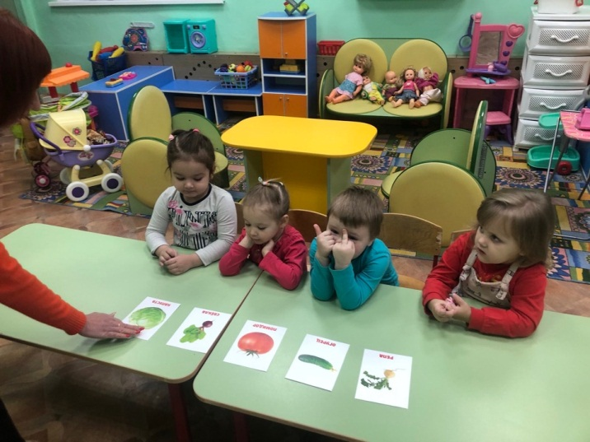
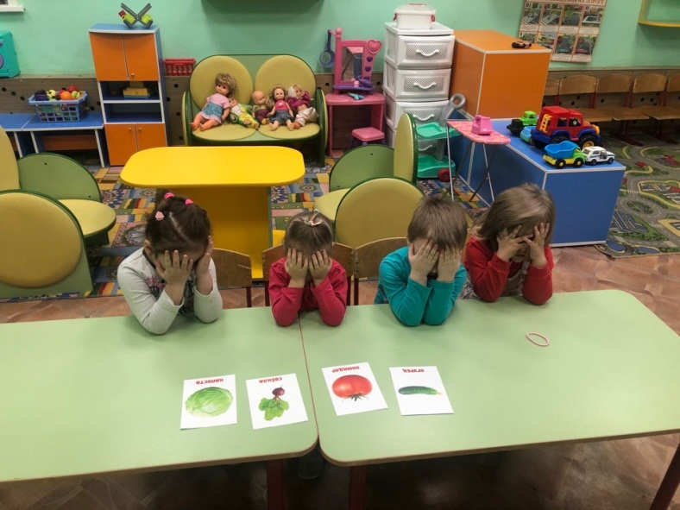
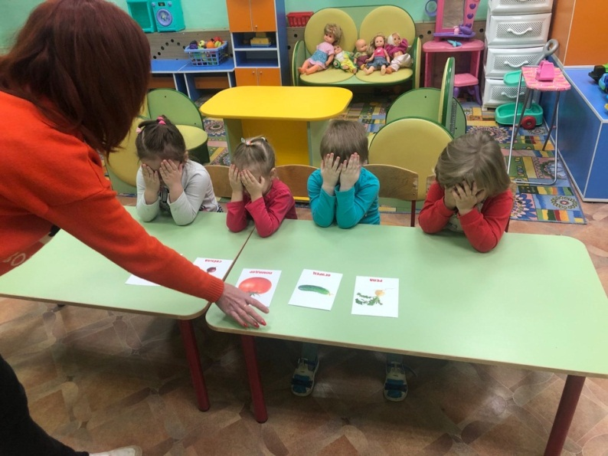
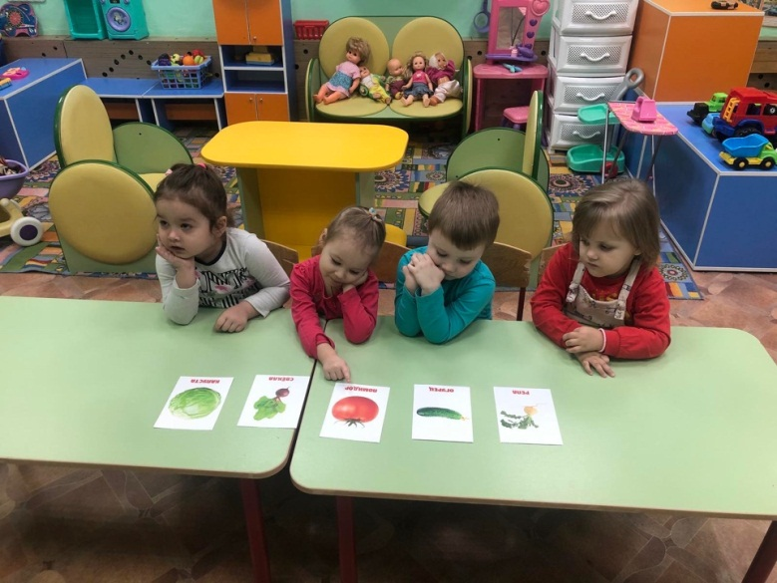
« Кто спрятался?» «Кто пришел в гости?», «Что изменилось?»

Slide 16
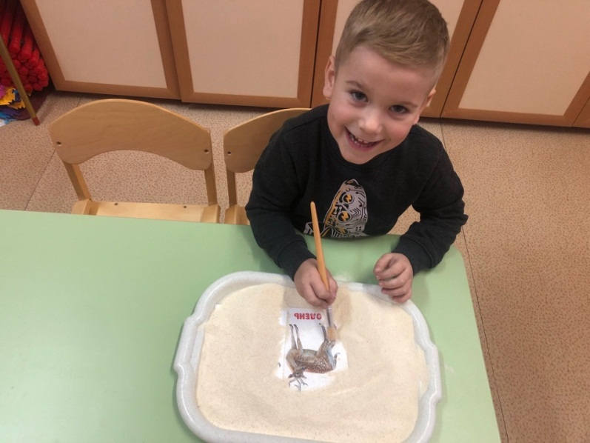
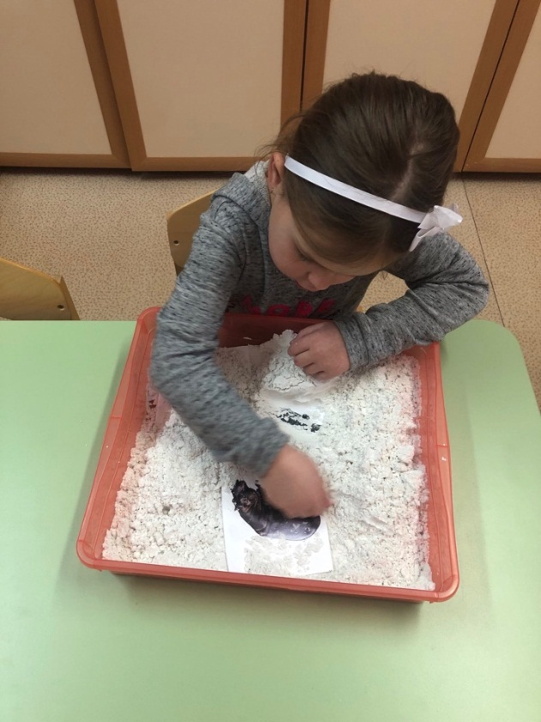
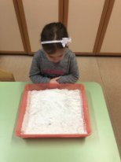
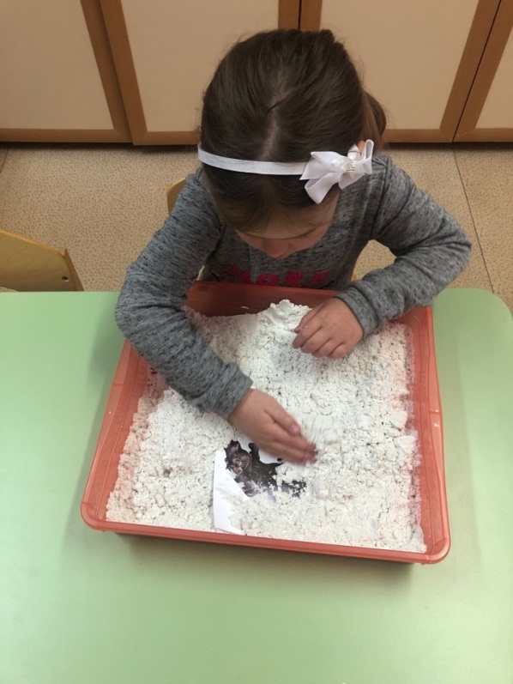
«Расчищаем сугробы»

Slide 17
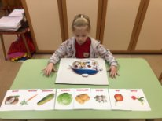
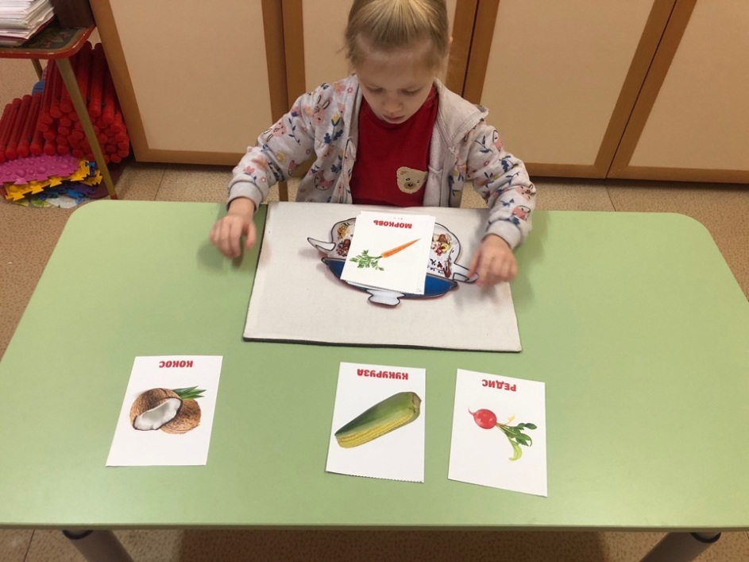
«Часть и целое»

Slide 18
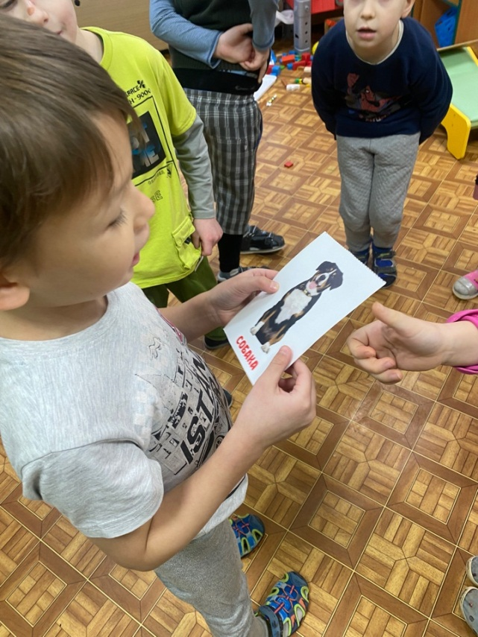
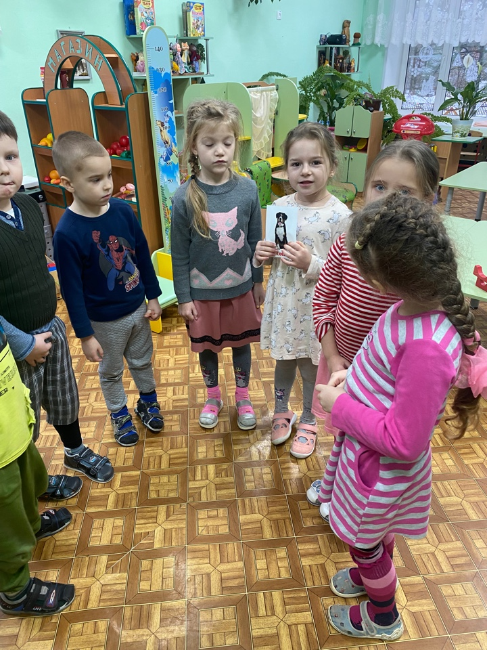
«Расскажи о животном»

Slide 19
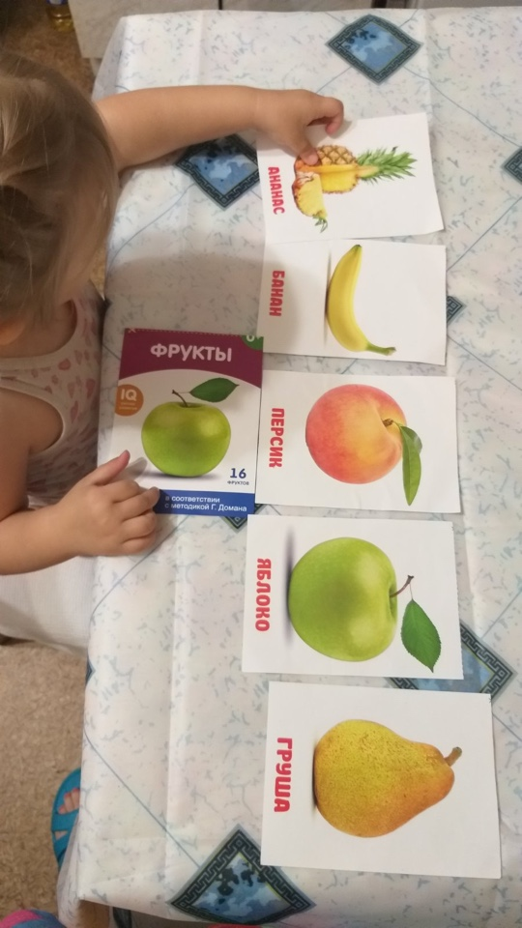
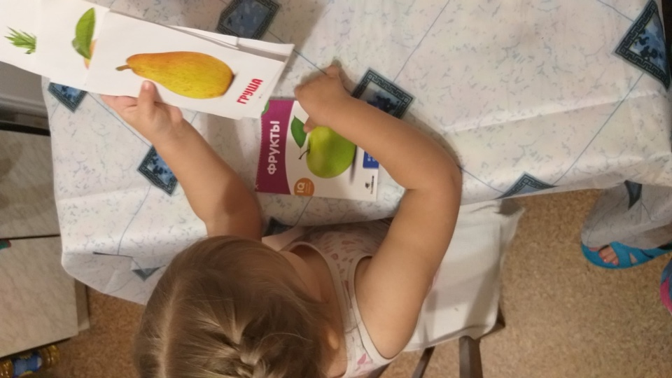

Slide 20
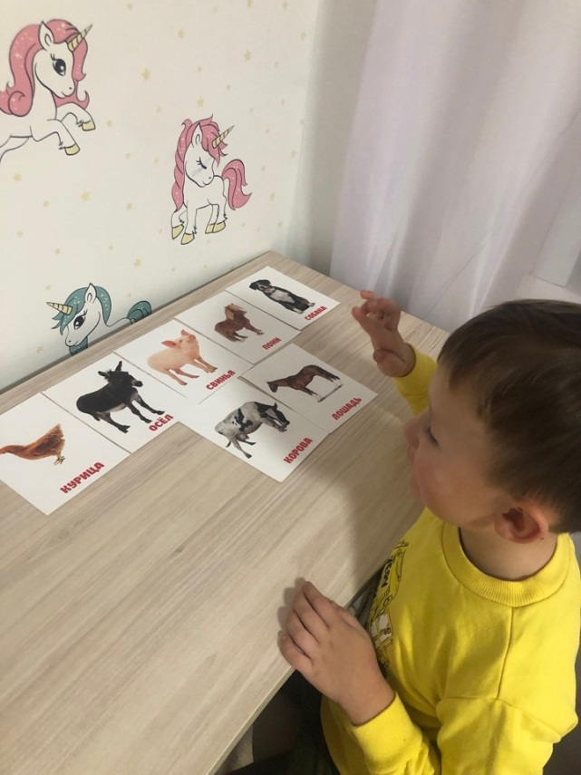
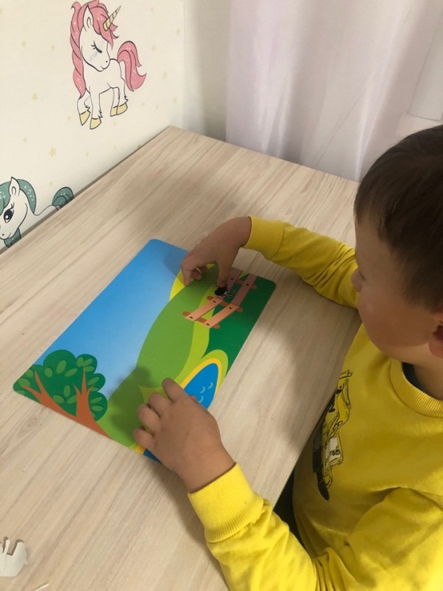
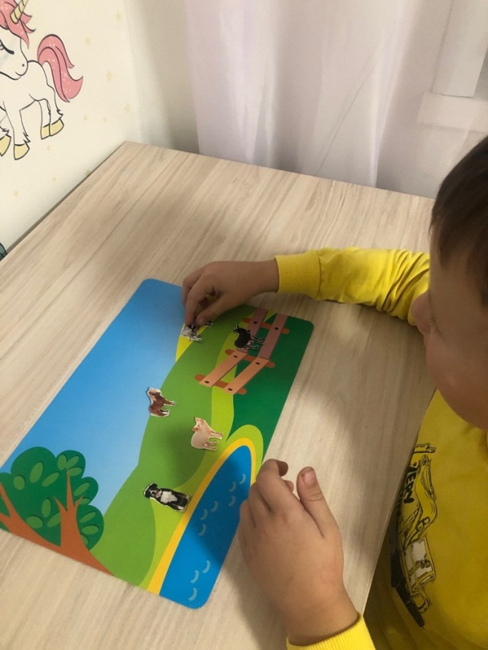
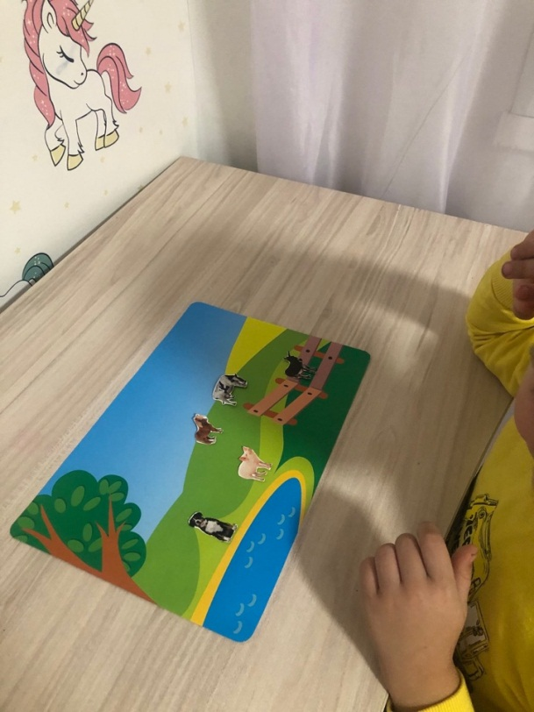

Slide 21
